Slide 1
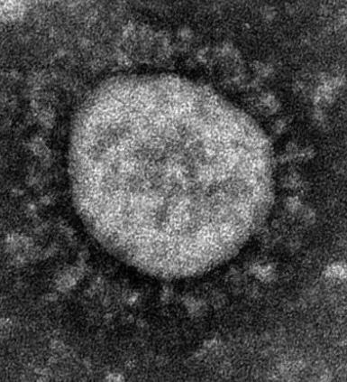
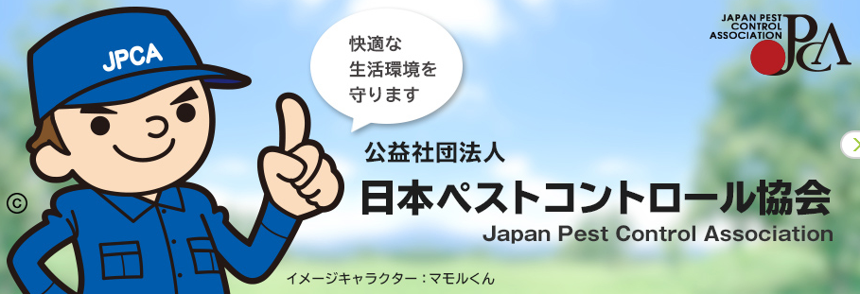

感染症発生時の消毒方法等について
（新型コロナウイルス対策）
１. 施設の消毒方法
２. 消毒実施者の感染予防 デルタ株電顕写真
３．専門業者による緊急消毒事例 直径100nm（インフルエンザとほぼ同大）
一般社団法人 埼玉県ペストコントロール協会 副会長 村田 光（211118：120m）

Slide 2
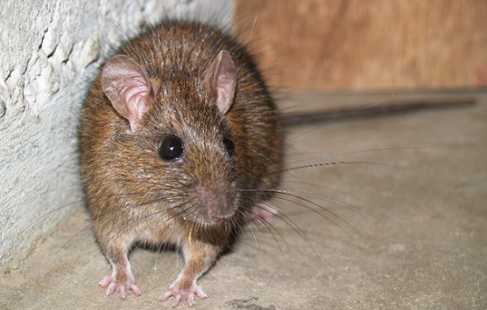
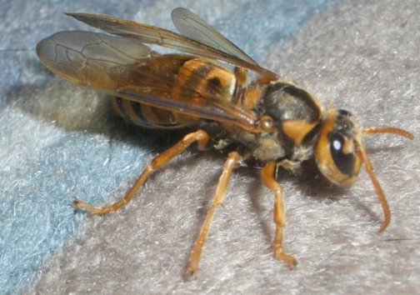
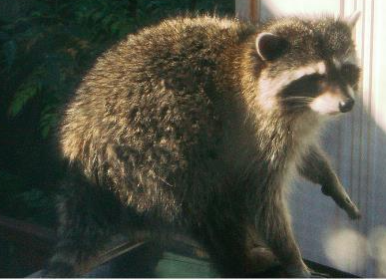
ペストコントロール協会（ＰＣ協会）のご紹介
国内唯一の有害生物防除を専門とする企業団体
目的：正しい防除技術の構築と啓発
事業：各種研修会開催、海外協会との連携、関連学会への
支援、技術資格制度、技術書・啓発図書発行 等
東京に本部。47都道府県に地区協会（加盟900社）
全地区協会で無料害虫相談所を常設
46期(2020年度）埼玉県協会への相談件数
計 4,869件 ハチ類 32％
ネズミ類 15％
コウモリ・鳥類 12％
四つ足獣 6％
シロアリ 2％

Slide 3
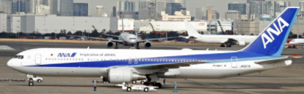

埼玉県ＰＣ協会 COVID-19 消毒業務対応概況
＊2020年2月～武漢から政府チャーター便で帰国した邦人の
県内隔離宿舎及びＤＰ号乗組員（国立税務大学寮他）の
消毒業務を内閣官房室から日本ＰＣ協会本部が受注
東京ＰＣ協会と共同で業務完遂
（完璧な防護服着脱テクニックにより作業者感染無し！）
*その後、無症状・軽症状者の県民陽性者隔離ホテルの消毒
業務を埼玉県から受注し現在まで継続中
＊行政依頼とは別に、県民相談として県内施設（企業・店舗・
役場・学校・病院・葬儀場etc・・・）の消毒に会員多数出動
＊埼玉県より「医療従事者扱い」としてワクチン優先接種者認定

Slide 4
１．施設の消毒方法
以下の条件に当てはまる場合、施設管理者または
施設利用者ご自身で行える簡易な消毒手法について
ご説明致します。
【該当条件】
１）施設利用者に新型コロナウイルス陽性者及び
濃厚接触者がいない＝日常的消毒
２）陽性者及び濃厚接触者が確認されたが、施設
利用後72時間（3日間）以上経過し、その間新たな
陽性者等が確認されない＝予防的消毒
＊上記以外の場合、的確な「緊急消毒」が望まれる

Slide 5
１）日常的消毒・予防的消毒
「日常的消毒」：安心感創造を目的とする簡易消毒
「予防的消毒」 :陽性者等確認後の蔓延防止を目的とする、
簡易だが比較的丁寧な消毒
＊陽性・濃厚接触者の来訪が３日（72時間）以上前で、
その間にクラスターなど新たな体調不良者等が現れない場合、
専門業者等による厳重な「緊急消毒」の必要性は低い
（環境表面上のウイルスは72時間で不活化する）

Slide 6
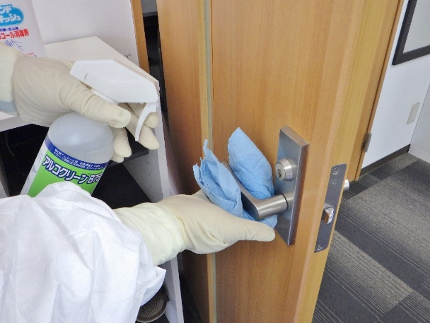
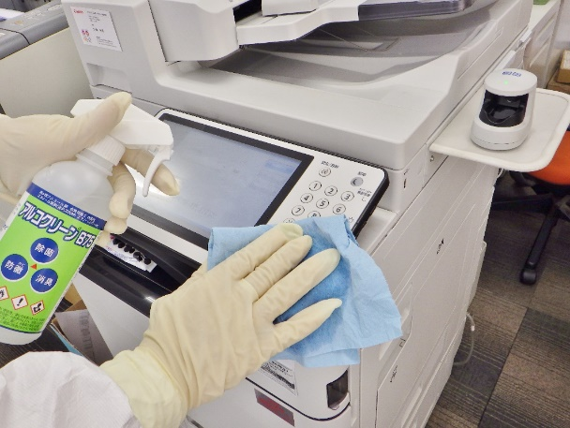
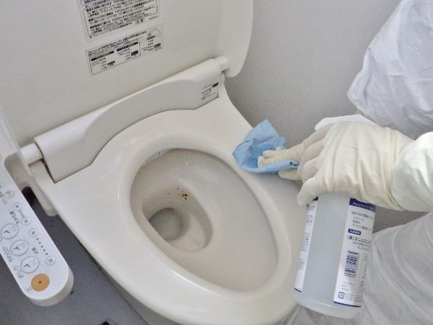
１）日常的消毒
【消毒方法】 ＊清拭のみ
【消毒部位：事務所の例】
＊来訪者が触る物
インターフォン、ドアノブ、ＥＶボタン、呼び鈴、受付机、
受付イス、茶器、トイレ便座・操作部・水栓 等
＊施設利用者が触る共用部分
上記に加え
ドアノブ、階段手すり、ドアノブ、照明・空調スイッチ
共用事務機器、共用書棚、会議室机上、イス肘掛け 等
施設利用者が触る部位

Slide 7
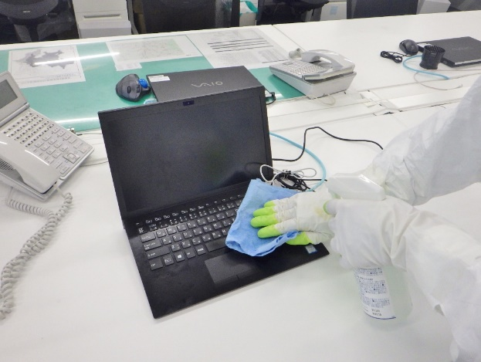
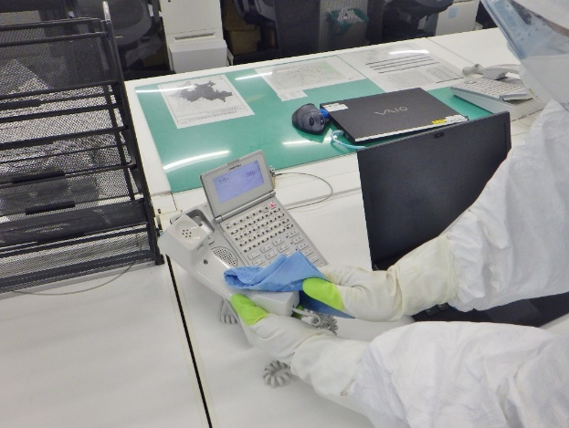
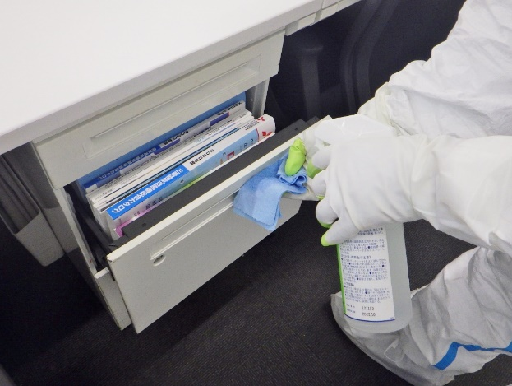
２）予防的消毒
【消毒方法：清拭＋危険度に応じ散布を追加】
【消毒部位：事務所の例】
＊陽性者等が触る物
個人デスク・イス、文具、パソコン、電話機、
茶器、トイレ便座・操作部・水栓 等
（危険度に応じ、正面・両隣りの机上品を追加）
＊上記に前項の共用部分も加える
＊陽性者等が滞在した場所の床、イス、便器内外等に散布
施設利用者が触る部位

Slide 8
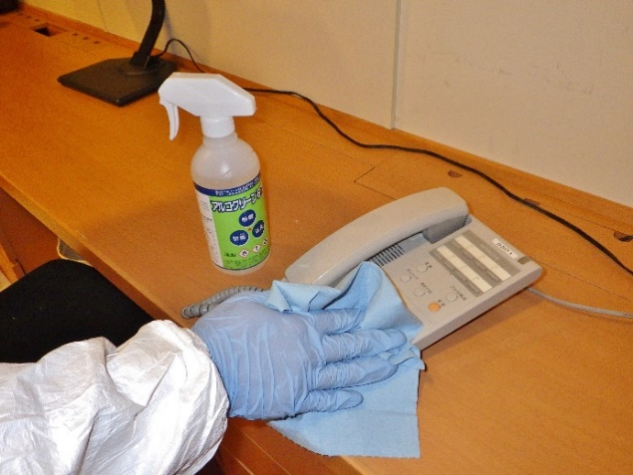
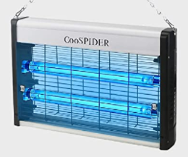
３）ここで云う「消毒」とは？
「消毒」：環境面（物の表面）に存在する
SARS CoV-2（コロナウイルス正式名称）
を消毒・除菌剤等の化学的手法で不活
化する＝環境消毒
物理的手法
ll
紫外線・放射線・高温・低温・光触媒
などによる抗菌、抗ウイルス作用
＊新型コロナウイルス対策では主に
化学的手法が用いられる

Slide 9
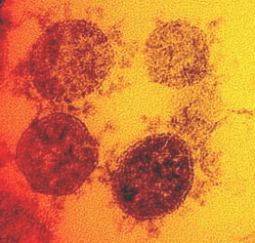

４）環境消毒の意義
・環境面に存在する不活化前のウイルスを消毒・除菌剤等で早期に不活化する
・環境面のウイルスの存在は厳密には常に不明
・消毒・除菌剤等に乾燥後の残存効果は無い
このため、環境消毒としての日常的消毒は当面継続的
な実施が、予防的消毒はその都度実施が望まれる
＊SARS CoV-2が室温22℃、湿度40％の実験室内で
安定化が確認された時間≒不活化までの時間
ダンボール： 24時間 ＜引用文献＞
ステンレス ： 48時間
合成樹脂 ： 72時間
エアロゾル ： 3時間
デルタ株電顕写真 ＊最長が72時間 ＊米CDC研究者発表論文

Slide 10
５）消毒・除菌剤等による消毒手法５種
高 ・浸漬⇒液状消毒・除菌剤のプールに浸す
↑ ・燻蒸⇒ガス状消毒・除菌剤を空間に充満させる
↑ ・清拭⇒滑面を液状消毒・除菌剤等で湿らせたウエスで拭く
効果 ・散布⇒粗面を液状消毒・除菌剤等をムラ無く処理する
↓ ・空間噴霧⇒液状消毒・除菌剤を散布困難な部位にムラ
↓ 無く処理する
低 ・空間噴霧⇒微粒子状消毒・除菌剤を空間に漂わせる
＜独立行政法人製品評価技術基盤機構（NITE)＞
「消毒液を有人空間に噴霧することは、その有効性、安全性ともに、
メーカー等が工夫して評価を行っていますが、確立された評価
方法は定まっていない」＝健康影響が懸念される！
＊新型コロナウイルス対策では主に
「清拭」を実施して頂き、危険度に応じ「散布」を追加

Slide 11
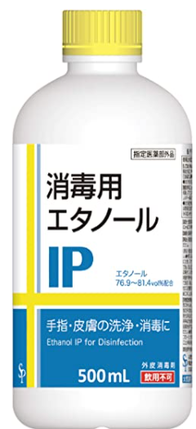
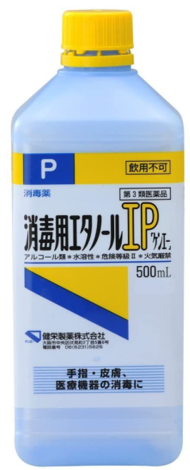
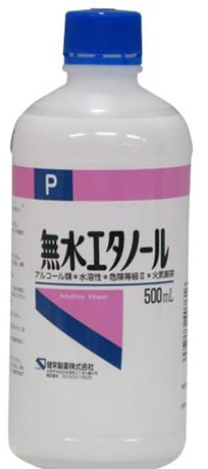
６）清拭・散布で使用する市販薬剤
① エタノール （供給力△ 価格△）
エタノール70％以上（散布は防火上不可）
＊無水エタノールは乾燥が早く、環境面を
濡らしている時間が短かすぎて不向き
76.9～81.4％ 76.9～81.4％ 99％以上
＊火気厳禁、合成樹脂変色注意、アルコール臭有り
＊燃料用メチルアルコールは不可

Slide 12
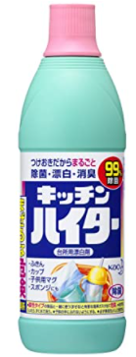
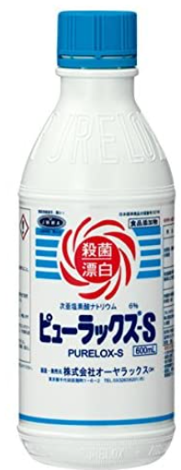
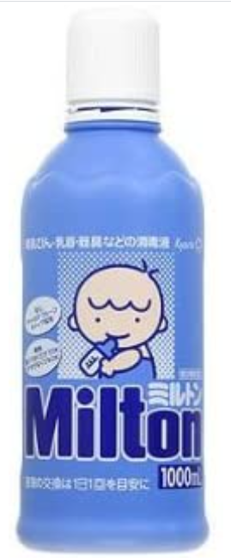
② 塩素系殺菌漂白剤 （供給力〇 価格◎）
次亜塩素酸ナトリウム 0.1～0.05％液（水で希釈）
50～100倍 60~120倍 10～20倍
＊金属腐食、漂白作用、手荒れに注意
＊処理後の臭気有り
＊滑面は処理10分後の水拭きを推奨

Slide 13
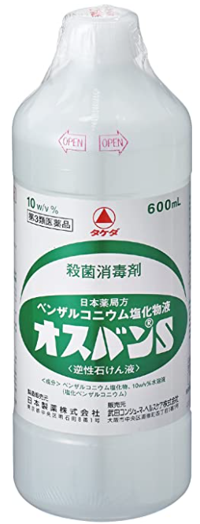
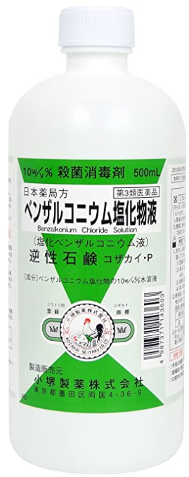
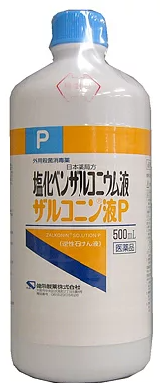
③ 逆性石けん液 （供給力〇 価格◎）
塩化ベンザルコニウム 0.1～0.05％液（水で希釈）
100～200倍 100~200倍 100～200倍
＊石鹸特有のヌメリ（タイル床散布には向かない）
＊処理後の臭気ほぼ無い
＊滑面は処理10分後の水拭きを推奨

Slide 14
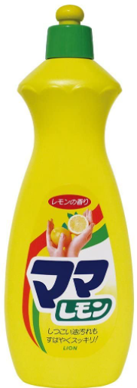
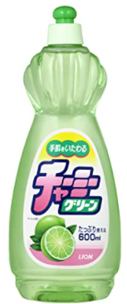
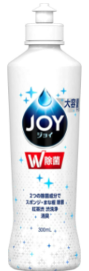
NITE：5/12発表製品一覧
④ 台所用洗剤 等 <https://www.nite.go.jp/data/000124517.pdf>
界面活性剤 0.5％液（水で希釈） （供給力◎ 価格◎）
100倍 100倍 100倍
＊石鹸特有のヌメリ（タイル床散布には向かない）
＊処理後の臭気ほぼ無い
＊滑面は処理10分後の水拭きを推奨

Slide 15
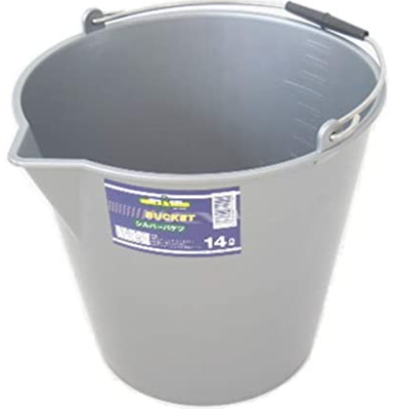
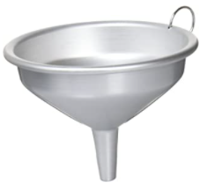
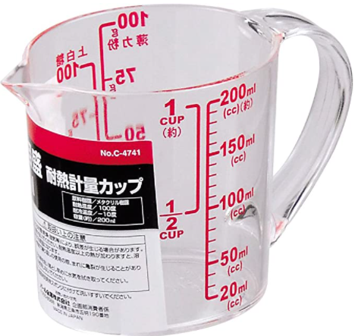
７）希釈用市販器材（エタノール以外は希釈が必要）
軽量カップ バケツ 漏斗
細口が便利
200ｃｃ程度が便利
注ぎ口付きが便利
１％＝1万ppm

Slide 16
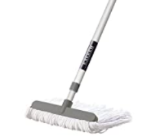
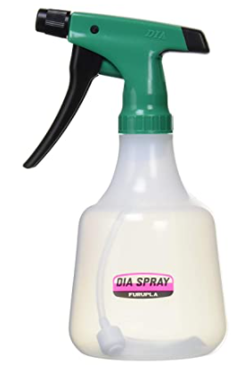
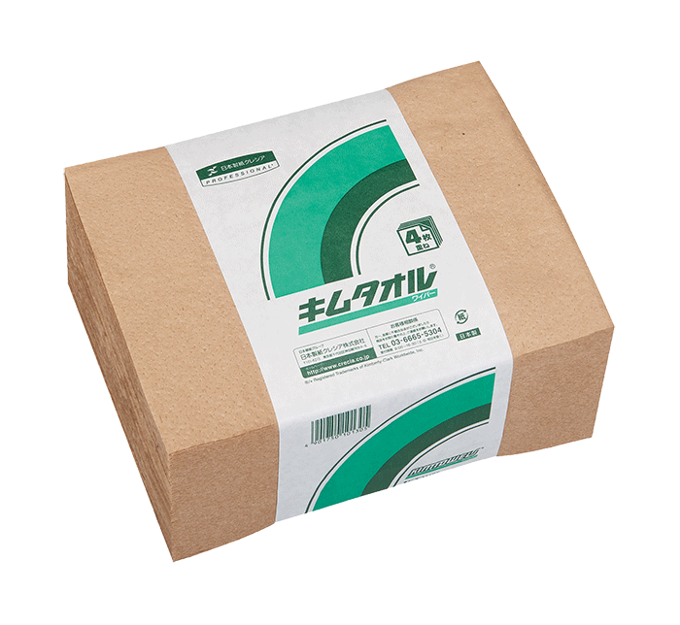
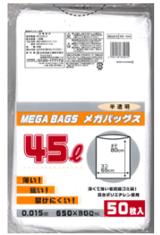
８）清拭用市販機材 広い床などで使用
モップ
スプレーボトル 紙・布ウエス
ゴミ袋
500ｍｌ程度 紙製は厚手の使い捨て
布製は複数用意
廃棄ウエス用

Slide 17
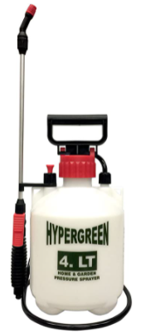
９）散布用市販機材
蓄圧式噴霧器
スプレーボトル
500ｍｌ程度
（清拭・散布両用）
4リットル程度

Slide 18
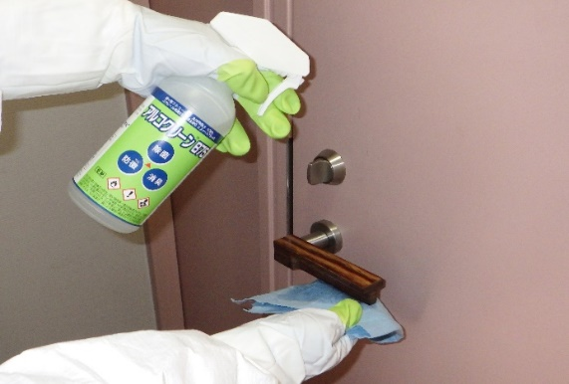
10）清拭手法 ①
＊通常使用で手指が触れる範囲の、拭き取り可能な滑面に
向けた処理
＊消毒・除菌剤等で十分湿らせた紙・布ウエスで、処理面を出来る
だけ一方向に漏れなく拭き上げる
物品により消毒・除菌剤等を吹き付け
てから拭いても良い
＊清拭箇所の例 （実際の清拭範囲決定には想像力が必要）
ドアノブ、照明・空調・電気製品スイッチorリモコン、機器類把手、
机上、ひじ掛け、パソコン、電話機、電卓、コピー機、事務用品、
窓枠、手すり、調理器具、食器、蛇口、シャワーヘッド、便座、
フラッシュバルブ、洗浄ボタン etc・・・

Slide 19
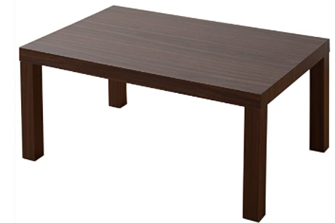
10）清拭手法 ② ＊一方向に隙間無く拭き取る
＊拭き取り場所が重ならないよう注意
＜清拭の方向性＞

Slide 20
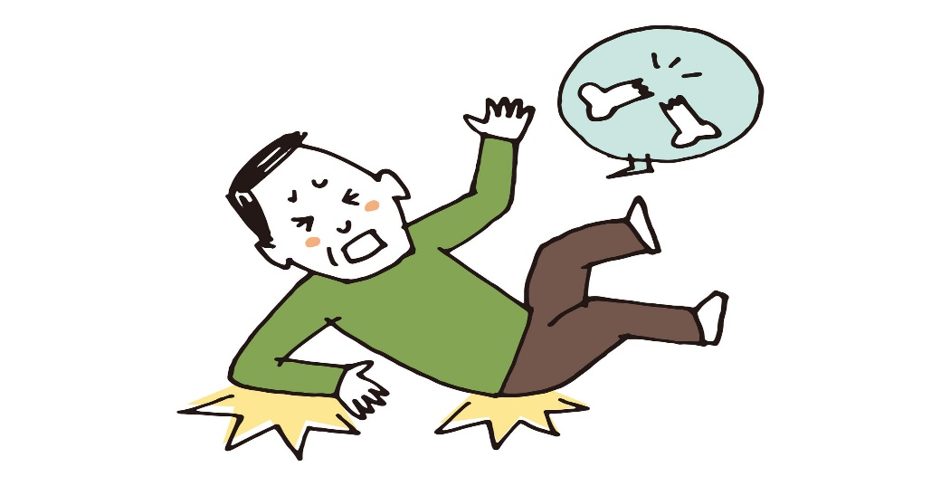
10）清拭手法 ③
【注意事項】
＊逆性石けん液、台所用洗剤等の希釈時、水を先に入れて
から薬剤を投入しないと泡立って正しく計量できない
＊逆性石けん液、台所用洗剤等を床面に用いる場合、
「乾くまで歩行中止」の表示をするなど、歩行者転倒事故
に注意（処理10分後に水拭きしても良い）
＊ウエスは汚れ具合を見て早めに交換
（経験値：清拭面積0.5～1㎡で交換）
＊使用中ウエスを他室で用いない
＊希釈液は当日中に使い切る
＊使用済紙ウエスは二重ビニール袋に入れ、更に袋内に
消毒・除菌剤等を散布して口を堅くしばり、普通ゴミとして処分
可能 （環境省：感染性廃棄物としなくて良い）

Slide 21
11）散布手法 ①
＊三密（密閉・密集・密接）状態で人が滞在した
部屋の内装面や器物等の清拭が困難な粗面
に、液状消毒・除菌剤等をムラ無く処理する
＊日常的消毒とし必須なものでは無い
予防的消毒時に危険度に応じて清拭と併用
＊処理量の目安：30～50ml/㎡
＊散布箇所の例
該当者滞在室・廊下・階段・更衣室・トイレ等の床、
便器・洗面台内外、イス座面・背面 etc・・・

Slide 22
11）散布手法 ②
【注意事項】
＊逆性石けん液、台所用洗剤等の希釈時、水を先に入れて
から薬剤を投入しないと泡立って正しく計量できない
＊逆性石けん液、台所用洗剤等を床面に用いる場合、
「乾くまで歩行中止」の表示をするなど、歩行者転倒事故
防止に注意（処理10分後に水拭きしても良い）
＊希釈液は当日中に使い切る
＊不要場所に薬剤飛沫が及ばないよう、散布ノズルの向きに注意

Slide 23
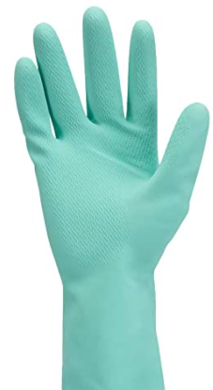
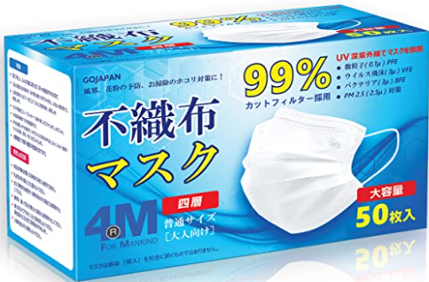
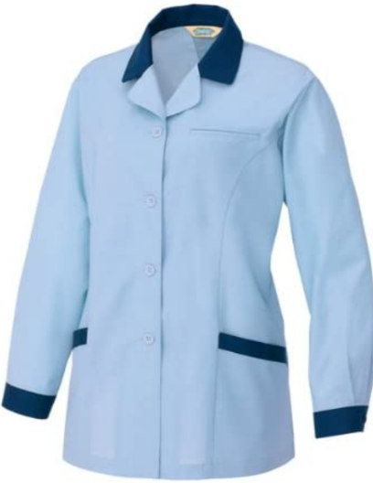
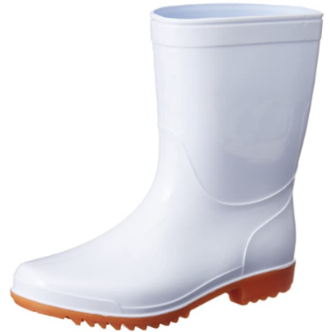
２．消毒実施者の感染予防
１）防護具 ＊罹患防止・薬害防止のため必ず着用
① 紙製マスク ② ゴム・ニトリル手袋
③ 長袖上着 ④ ゴム長靴（床面処理する場合）
＊厚手ゴム手袋・長靴は台所用洗剤100倍液で洗浄して再利用
＊上着・布ウエスは通常洗濯

Slide 24

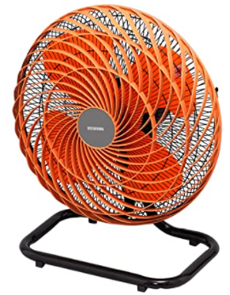
２）作業時の注意点
① 薬剤被ばく 消毒・除菌剤には一定の毒性が
有る
万一被ばく時は作業を中断し、
被ばく部位を水道水でしっかり
洗浄
② 散布時、自然風やエアコン気流による薬剤ドリフト
コロナ禍で窓解放、
扇風機使用施設が
増加
③ 長時間作業 連続作業は1時間迄とし、休憩時間を設ける

Slide 25
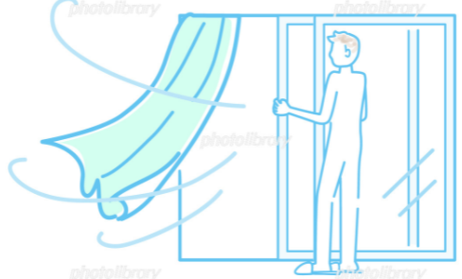
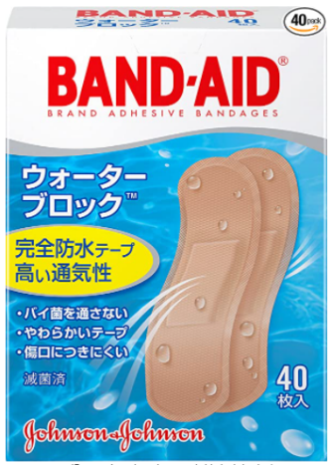

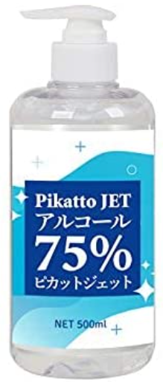
④ 作業場所の換気 ⑤ 手指の傷
作業中及び事後1時間以上換気 防水型傷テープ活用
⑥ 保護クリーム ⑦作業後の手指消毒
ハンドクリーム活用 エタノールの場合70％以上

